Slide 1

Wsparcie inwestycyjne dla MŚP w 2023 r. na obszarze subregionu wałbrzyskiego objętego interwencją FST.
Nabór nr FEDS.09.04-IP.01-013/23
GENERATOR WNIOSKÓW

Slide 2
Wniosek o dofinansowanie
Ocenie podlegają tylko projekty, które został złożone za pośrednictwem aplikacji WOD2021 w odpowiedzi na dany nabór (Aplikacja Wnioski o dofinansowanie jest elementem Centralnego Sytemu Teleinformatycznego 2021).
Wnioskodawca nie składa wersji papierowej wniosku o dofinansowanie
Formularz wniosku o dofinansowanie projektu będzie udostępniony najpóźniej w dniu rozpoczęcia naboru (tj. 5 lipca 2023 r.) w CST2021 – aplikacji WOD2021, pod adresem:
https://wod.cst2021.gov.pl/

Slide 3



Wniosek o dofinansowanie
Wypełniając wniosek o dofinansowanie, należy stosować aktualną „Instrukcję wypełniania wniosku o dofinansowanie w ramach programu „Fundusze Europejskie dla Dolnego Śląska 2021-2027” (FEDS 2021-2027) w zakresie naborów ogłaszanych przez DIP”, która zamieszczona jest na stronie internetowej FEDS 2021-2027: https://rpo.dolnyslask.pl/o-projekcie/feds-2021-2027/nabory-wnioskow/ pod naborem.
Ponadto przydatne informacje/wskazówki dot. technicznej obsługi aplikacji WOD2021 znajdują się na stronie internetowej: https://instrukcje.cst2021.gov.pl/ .
Zgłoszenia w przypadku problemów technicznych z funkcjonowaniem aplikacji WOD2021 proszę przesyłać na adres e-mail: ami.feds@dip.dolnyslask.pl

Slide 4
Wniosek o dofinansowanie
Wniosek wypełniany jest w języku polskim. Wszystkie załączniki muszą zostać przedstawione w języku polskim lub posiadać uwierzytelnione tłumaczenie.
Wszystkie kwoty i wartości wpisywane we wniosku muszą być podawane w PLN.
Pola opisowe we wniosku o dofinansowanie powinny być wypełnione w sposób umożliwiający przeprowadzenie oceny, poprzez stosowanie całych wyrazów. Dopuszcza się stosowanie tylko skrótów powszechnie obowiązujących w języku polskim, co umożliwi właściwe zrozumienie zapisów zawartych we wniosku przez osoby dokonujące oceny. Pozostawienie opisowego pola niewypełnionego bądź wypełnionego poprzez wstawienie ciągu znaków nieposiadających łącznie logicznego znaczenia lub wypełnienie poprzez użycie krótkich, ogólnikowych, uniwersalnych stwierdzeń, bez ich uzasadnienia odnoszącego się do charakterystyki projektu, np. projekt jest dobry, projekt spełnia wymagania itp. będzie powodować negatywną ocenę projektu.

Slide 5
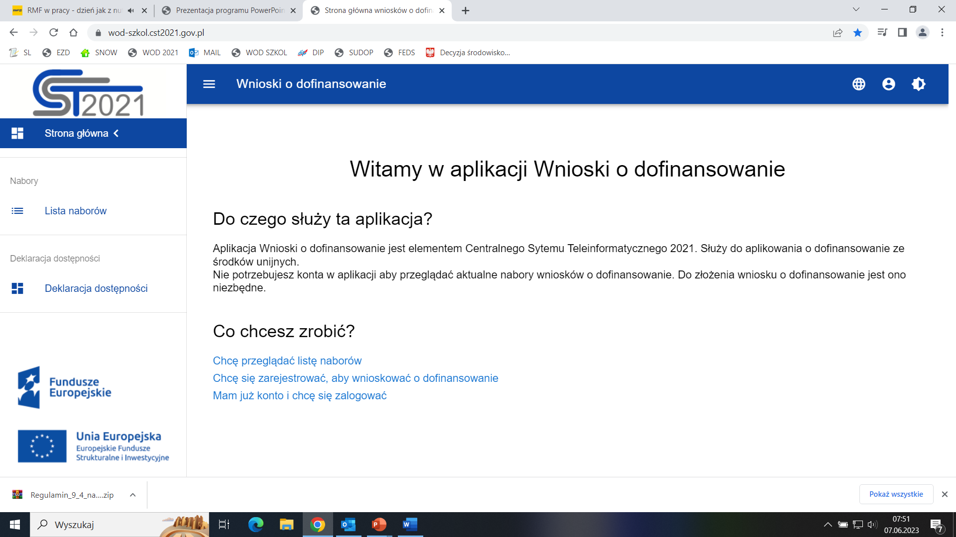
Aplikacja WOD2021
Utwórz konto lub zaloguj się

Slide 6
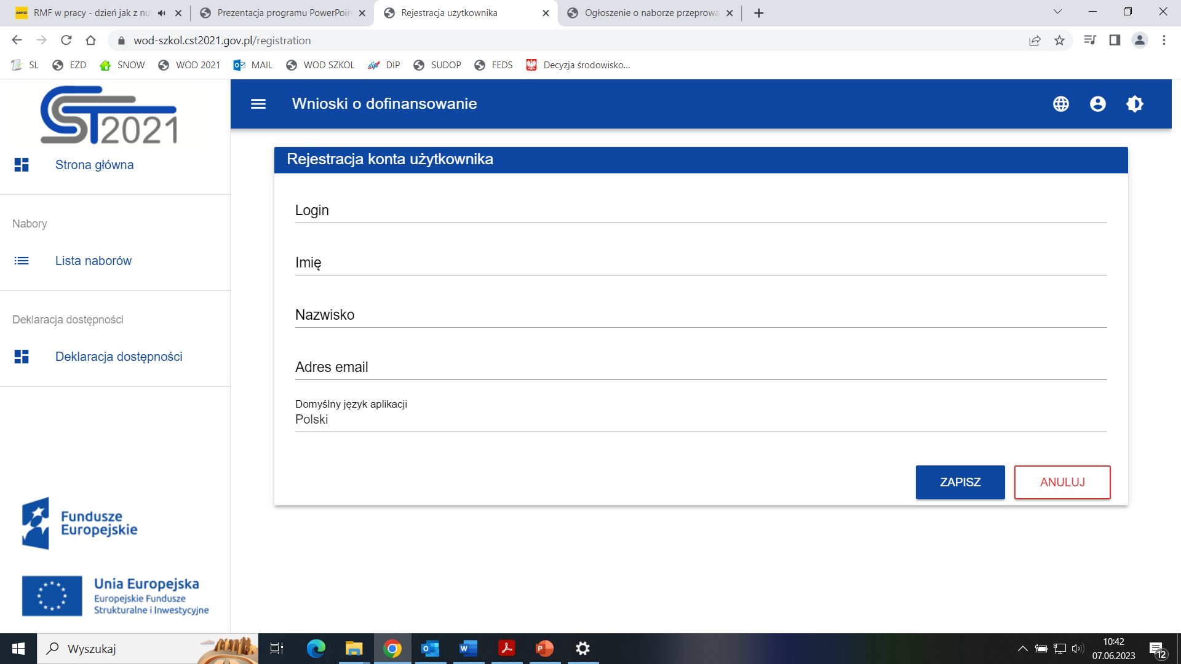
Wypełniamy wymagane pola, tj. Login, imię, nazwisko, adres email i klikamy ZAPISZ
Aplikacja informuje, że wskazany powyżej adres email zostały przesłane wiadomości dotyczące aktywowania konta i utworzenia. Klikając w odpowiedni link w naszej skrzynce odbiorczej aktywujemy możliwość logowania się do generatora.

Slide 7
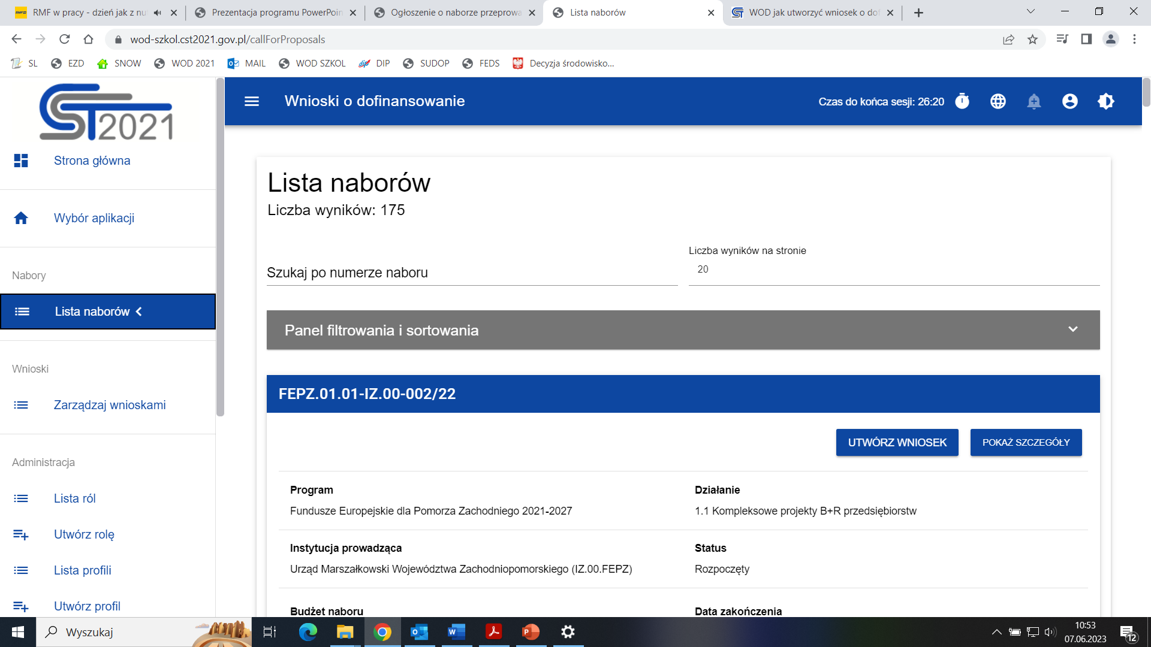
Po wyszukaniu stosownego naboru można rozpocząć tworzenie wniosku.

Slide 8
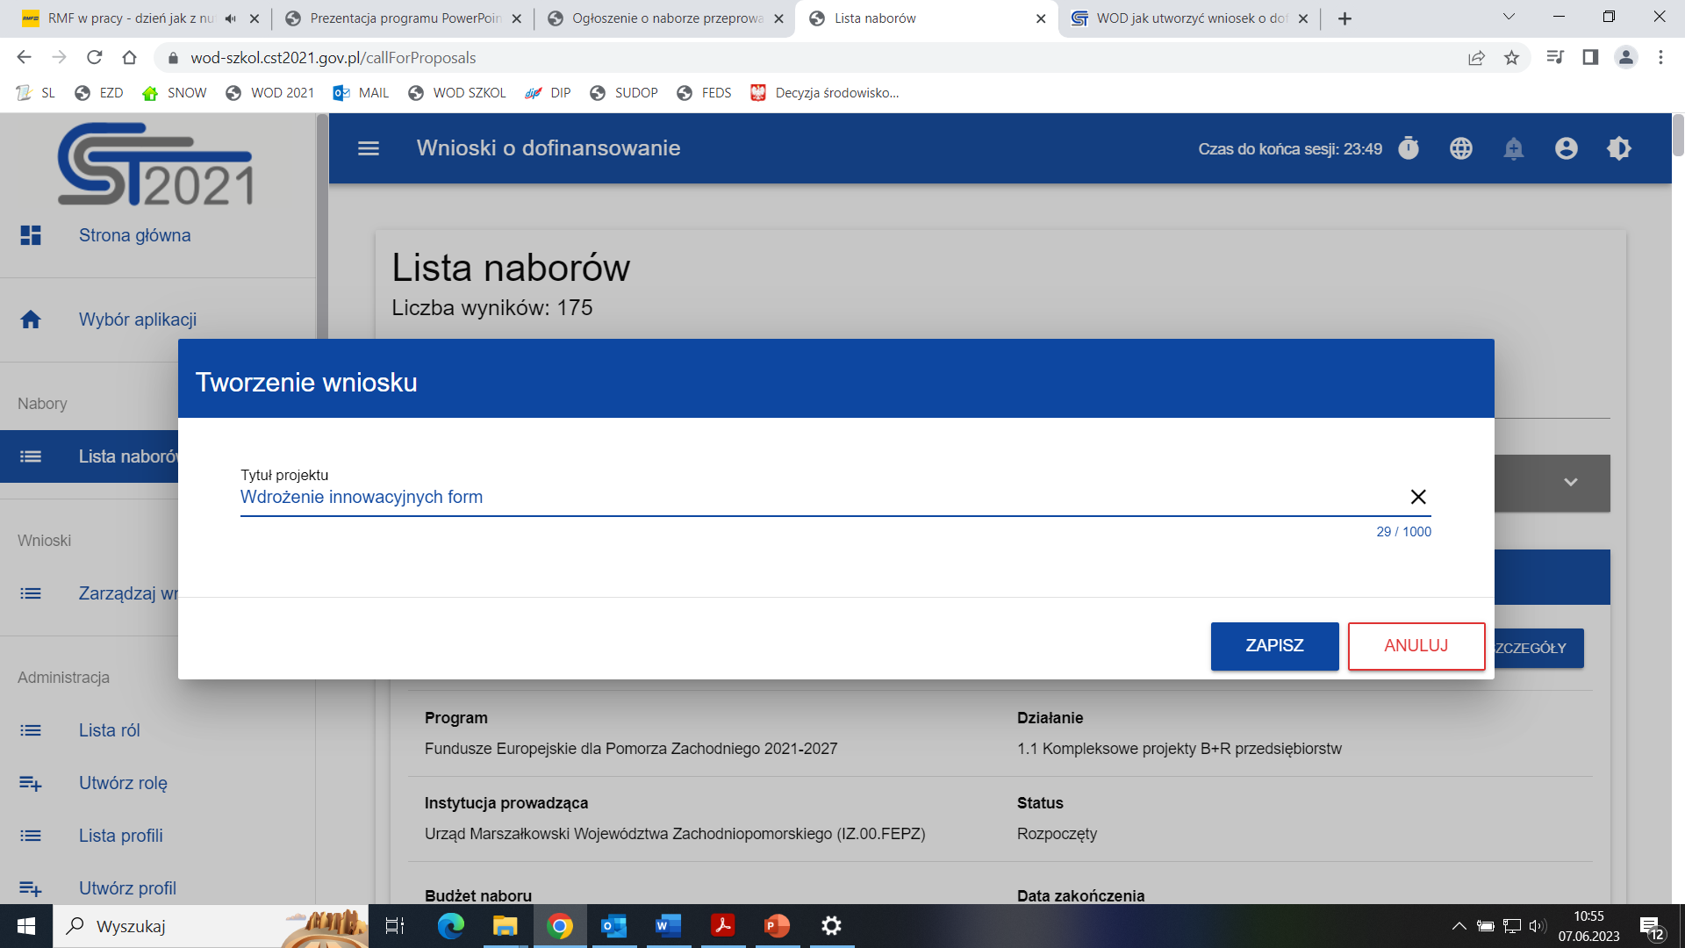
Wypełniamy tytuł projektu:

Slide 9
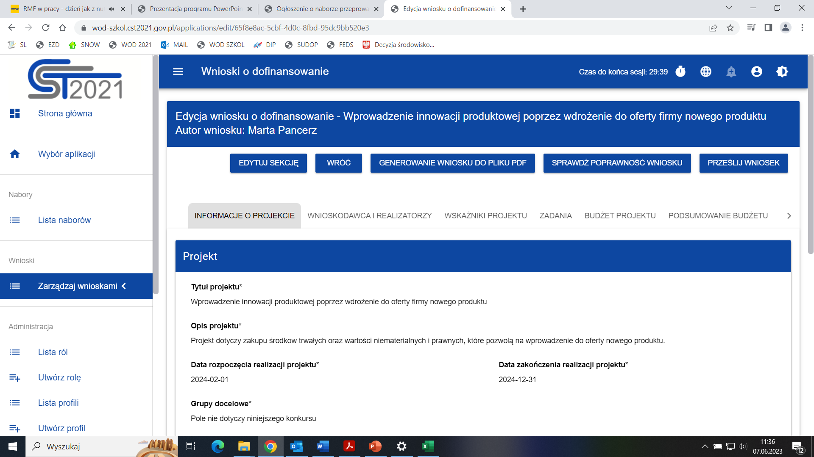
Edycję każdej zakładki rozpoczynamy poprzez kliknięcie w blok „EDYTUJ SEKCJĘ”:

Slide 10
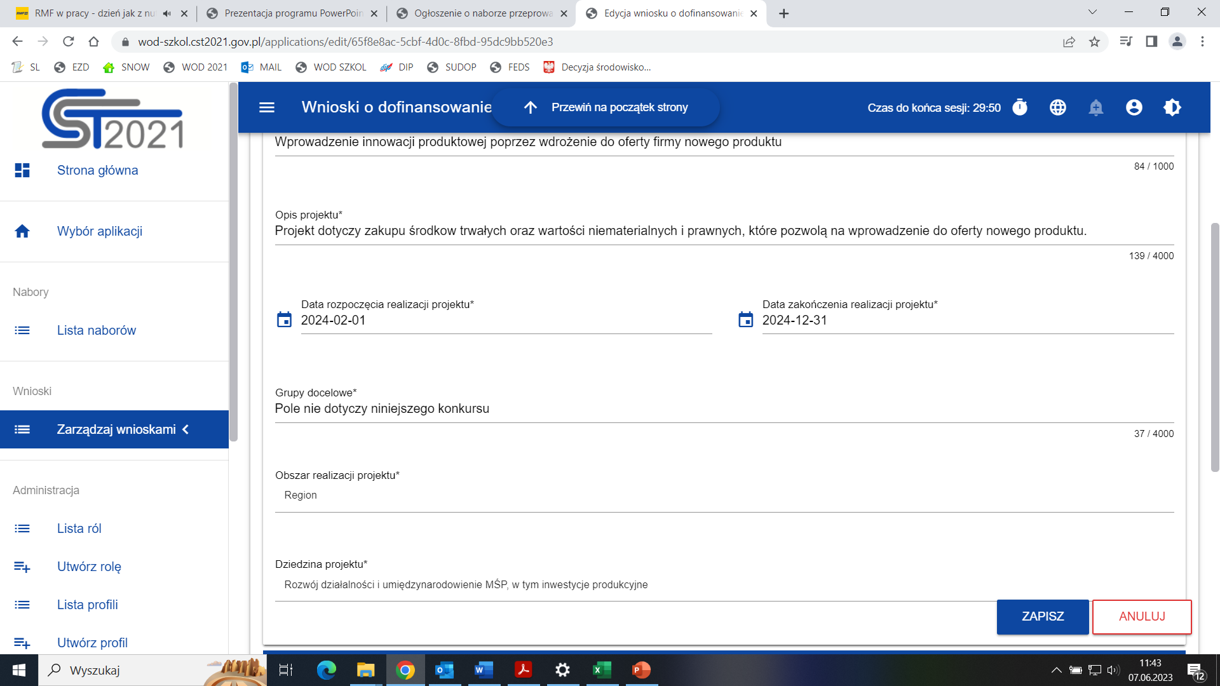
Każda zakładka po wypełnieniu pól musi zostać zapisana poprzez kliknięcie w pole „ZAPISZ”

Slide 11
Wypełniamy kolejno poszczególne zakładki:
INFORMACJE O PROJEKCIE
WNIOSKODAWCA I REALIZATORZY
WSKAŹNIKI PROJEKTU
ZADANIA - SUGESTIA DIP: zakładka powinna być wypełniona dopiero po sporządzeniu załącznika Budżet projektu.xlsx
BUDŻET PROJEKTU
PODSUMOWANIE BUDŻETU – (zakładka tworzona automatycznie)
ŹRÓDŁA FINANSOWANIA
ANALIZA RYZYKA
DODATKOWE INFORMACJE
ZAŁĄCZNIKI
INFORMACJE O WNIOSKU O DOFINANSOWANIE (zakładka tworzona automatycznie)

Slide 12
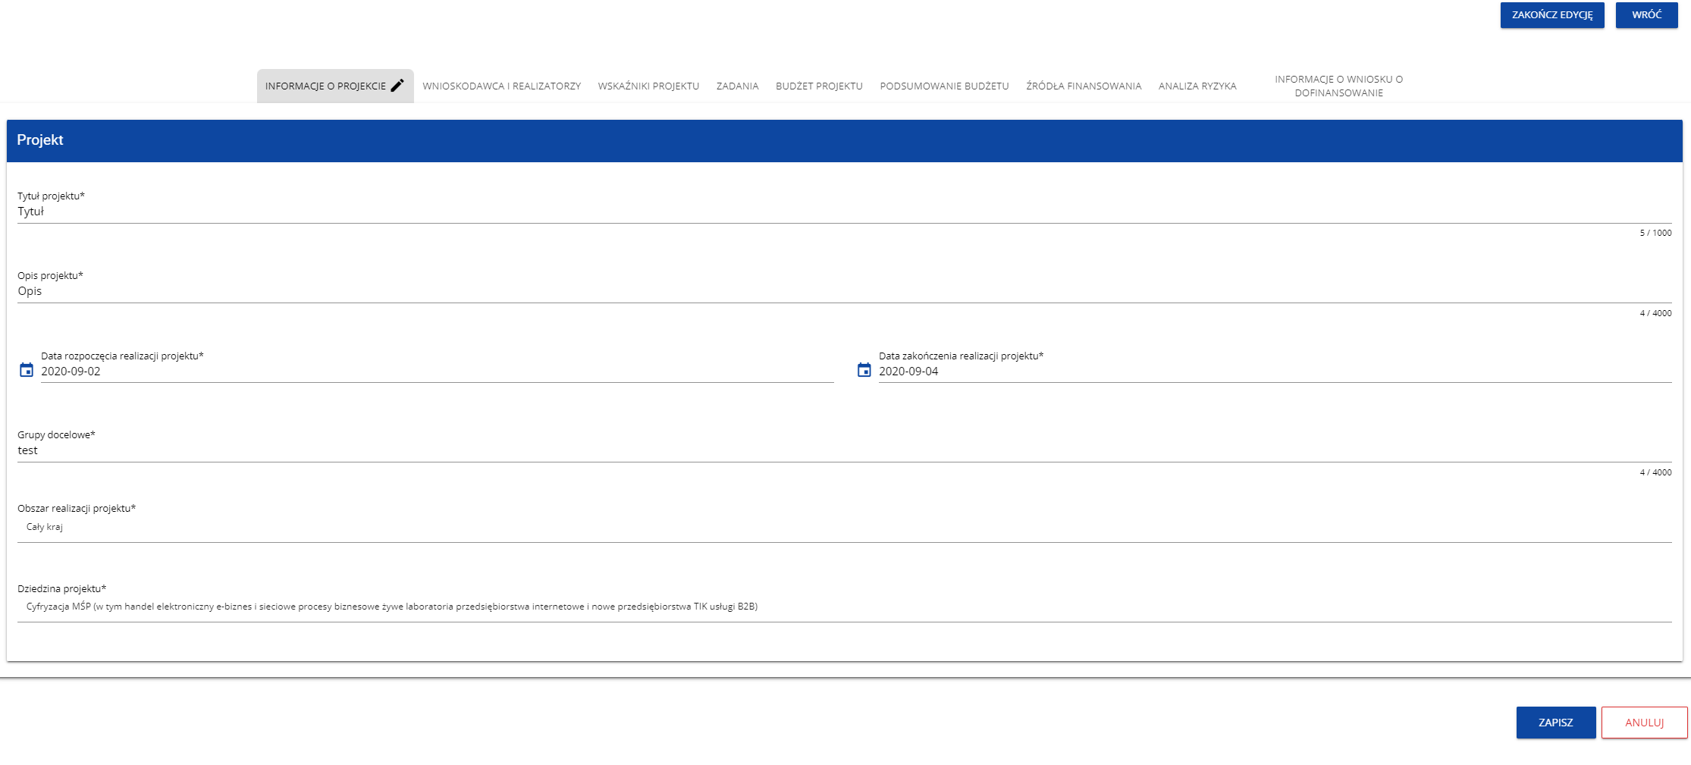
Zakładka „Informacje o projekcie”

Slide 13
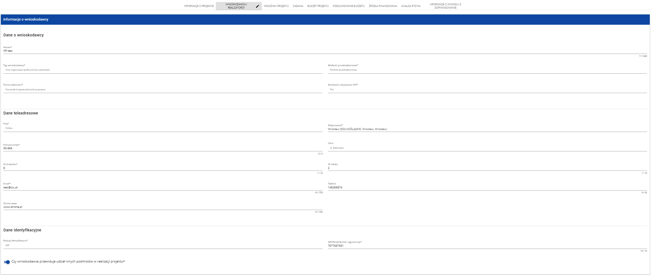
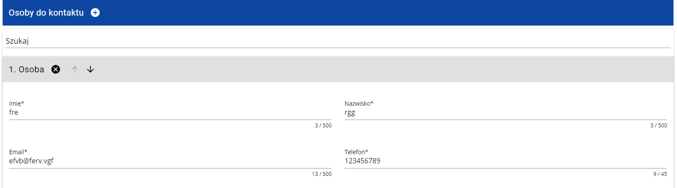
Zakładka „Wnioskodawca i realizatorzy”

Slide 14
Zakładka „Wskaźniki projektu”
W ramach wniosku o dofinansowanie wnioskodawca ma obowiązek uwzględnić wszystkie adekwatne wskaźniki produktu oraz rezultatu, odpowiadające celowi i zakresowi projektu.
Lista wskaźników na poziomie naboru dla Działania 9.4.A Inwestycje MŚP stanowi załącznik nr 2 do Regulaminu wyboru projektów.
Uwaga!
Nie wszystkie wskaźniki oznaczone w systemie jako obowiązkowe muszą być adekwatne, tj. obligatoryjnie wybrane w projekcie.

Slide 15
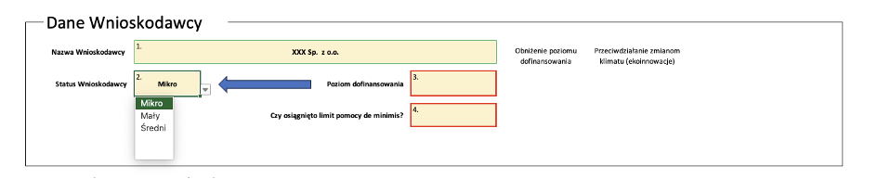
Budżet projektu
UWAGA! Przed wypełnieniem Sekcji D Zadania oraz Sekcji E Budżet projektu należy wypełnić plik pn. Załącznik nr 2 Budżet projektu.xlsx
Należy wypełniać tylko żółte pola
Krok 1: Zakładka Dane wnioskodawcy
Wypełniamy pole Nazwa Wnioskodawcy oraz wybieramy z listy rozwijanej Status Wnioskodawcy, Wnioskowany poziom dofinansowania oraz Czy osiągnięto limit pomocy de minimis ?

Slide 16
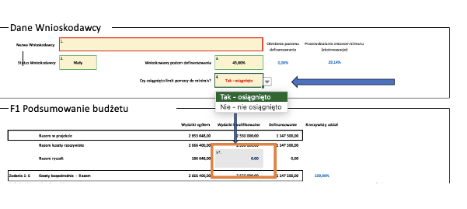
Budżet projektu – Czy osiągnięto limit pomocy de minimis?
W przypadku zaznaczenia: „Tak – osiągnięto”, wysokość kosztów kwalifikowalnych pośrednich (ryczałt) automatycznie zostanie ustalona na poziomie 0,00 PLN

Slide 17
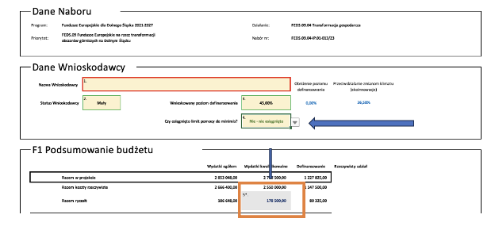
Budżet projektu – Czy osiągnięto limit pomocy de minimis?
W przypadku zaznaczenia: „Nie - nie osiągnięto”, wysokość kosztów kwalifikowalnych pośrednich (ryczałt) automatycznie zostanie ustalona na poziomie 7% kosztów pośrednich (w polu nr 5). Przy czym wartość ta zostanie wykazana dopiero po wypełnieniu pozostałych zakładek pliku.

Slide 18
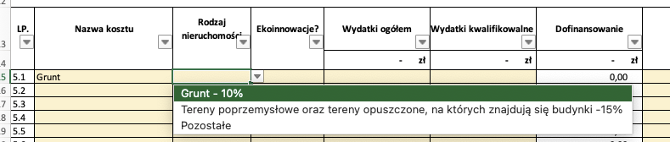
Budżet projektu
Krok 2: Zakładki:
ZADANIE 1 Środki trwałe
ZADANIE 2 WNiP
ZADANIE 3 Roboty budowlane
ZADANIE 4 Nieruchomości
ZADANIE 5 Wkład niepieniężny (Nieruchomości)
ZADANIE 6 Prace przygotowawcze
W kolumnie „Nazwa kosztu” należy wpisać nazwę wydatków jakie będą ponoszone w ramach projektu.
W przypadku zadań: ZADANIE 4 Nieruchomości oraz ZADANIE 5 Wkład niepieniężny (Nieruchomości) w kolumnie „Rodzaj nieruchomości” należy z listy rozwijalnej wybrać rodzaj nieruchomości:

Slide 19
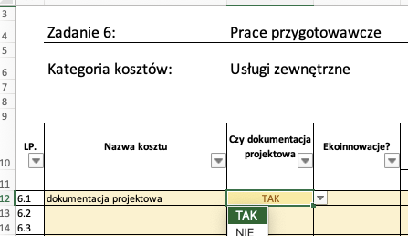
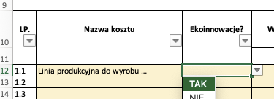
Budżet projektu
Krok 2: Zakładki:
W przypadku zadania: ZADANIE 6 Prace przygotowawcze w kolumnie „Czy dokumentacja projektowa” należy z listy rozwijalnej wybrać TAK lub NIE w zależności czy dany wydatek dotyczy dokumentacji projektowej:
W kolumnie „Ekoinnowacje”, należy wybrać z listy rozwijalnej czy dany wydatek spełnia definicję ekoinnowacji wskazaną w Kryteriach specyficznych merytorycznych dla działania 9.4 pn.: „Przeciwdziałanie zmianom klimatu (ekoinnowacje)”

Slide 20
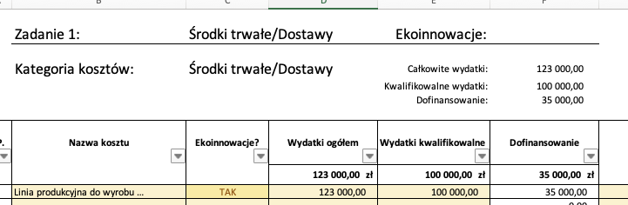
Budżet projektu
Krok 2: Zakładki:
Kolumny „Wydatki ogółem”, „Wydatki kwalifikowalne” oraz „Dofinansowanie” – należy wypełnić stosownymi wartościami.
Kolumny „Uzasadnienie techniczne”, „ Uzasadnienie ekonomiczne”, „Uzasadnienie funkcjonalne- w tym uzasadnienie dla ekoinnowacji (jeśli dotyczy)” oraz „ „Uzasadnienie w odniesieniu do celu, wskaźników produktu i wskaźników rezultatu (jeśli dotyczy)” – należy wypełnić zgodnie z Instrukcją wypełniania wniosku / załącznika.
WAŻNE !!!! Pola dot. uzasadnienia w załączniku Budżet projektu będą stanowiły źródło oceny zakresu rzeczowego – nie powielamy opisów w formularzu wniosku o dofinansowanie.

Slide 21
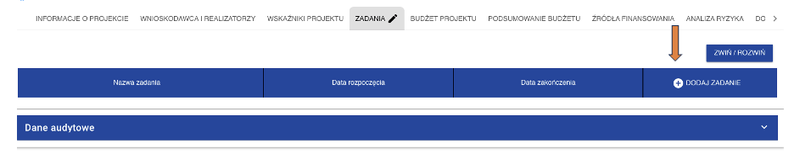
Zakładka „Zadania”
Po włączeniu edycji sekcji wyświetli się następujący ekran umożlwiający dodawanie zadań. Dodanie zadania następuje po kliknięciu ⊕ DODAJ ZADANIE:
Zadania od 1 do 6 są kosztami bezpośrednimi.
Zadanie 7 są kosztami pośrednimi
Pole Data rozpoczęcia oraz Data zakończenia nie może wykracza poza okres realizacji projektu.
Pole Opis i uzasadnienie zadania dla zadań od 1 do 6 - należy wypisać wszystkie wydatki wskazane w pliku pn. Załącznik nr 2 Budżet projektu.xlsx . Nie ma potrzeby szerokiego uzasadnienia, gdyż szczegółowe uzasadnienie do poszczególnych wydatków zostało zawarte w pliku pn. Załącznik nr 2 Budżet projektu.xlsx. W przypadku braku realizacji danego zadania należy wpisać „nie dotyczy”.
Pole Opis i uzasadnienie zadania dla zadania 7 – należy wypisać czynności jakie będą wykonywane w ramach zadania. Wydatki/czynności w ramach zadania muszą być opisane w taki sposób by umożliwiły ocenę, iż są to koszty niezbędne do realizacji projektu, których nie można bezpośrednio przypisać do głównego celu projektu, w szczególności koszty administracyjne związane z obsługą projektu, która nie wymaga podejmowania merytorycznych działań zmierzających do osiągnięcia celu projektu. Katalog kosztów pośrednich określa Regulamin.

Slide 22
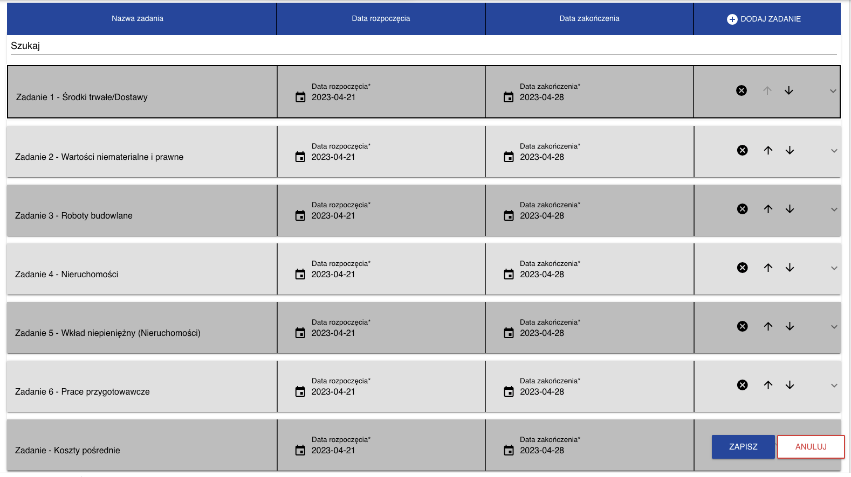
Zakładka „Zadania”
Po wypełnieniu zadań Sekcja D Zadania prawidłowo powinna wyglądać następująco (poza datami rozpoczęcia i zakończenia):

Slide 23
Zakładka „Budżet projektu”
Budżet projektu składa się z następujących zadań, które są ujęte w następujących kategoriach kosztów i limitów:
 | Nazwa zadania | Kategoria kosztów | Limity
Zadanie 1 | Środki trwałe/Dostawy | Środki trwałe/Dostawy | pomoc publiczna wydatki na dostępność – jeśli dotyczy– jeśli dotyczy
Zadania 2 | Wartości niematerialne i prawne | Wartości niematerialne i prawne | pomoc publiczna wydatki na dostępność – jeśli dotyczy
Zadanie 3 | Roboty budowlane | Roboty budowlane | pomoc publiczna wydatki na dostępność – jeśli dotyczy
Zadanie 4 | Nieruchomości | Nieruchomości | pomoc publiczna wydatki na dostępność – jeśli dotyczy wydatki poniesione na zakup nieruchomości
Zadanie 5 | Wkład niepieniężny (Nieruchomości) | Nieruchomości | pomoc publiczna wydatki na dostępność – jeśli dotyczy wydatki poniesione na zakup nieruchomości wkład niepieniężny
Zadanie 6 | Prace przygotowawcze | Usługi zewnętrzne | pomoc de minimis wydatki na dostępność – jeśli dotyczy
Zadanie 7 | Koszty pośrednie | Koszty pośrednie | pomoc de minimis promocja** – jeśli dotyczy Zarządzani projektem – jeśli dotyczy

Slide 24
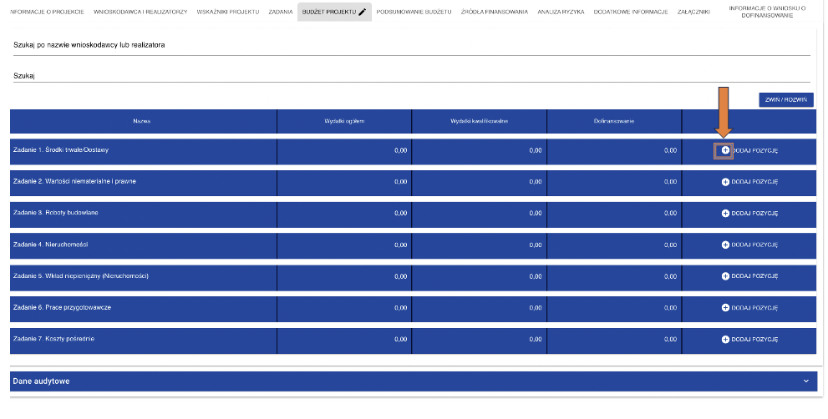
Zakładka „Budżet projektu”
UWAGA!
Nie należy wypełniać wszystkich wydatków w zadaniu!
Wydatkiem w ramach zadania będzie skumulowana wartość wszystkich wydatków w ramach zadania

Slide 25
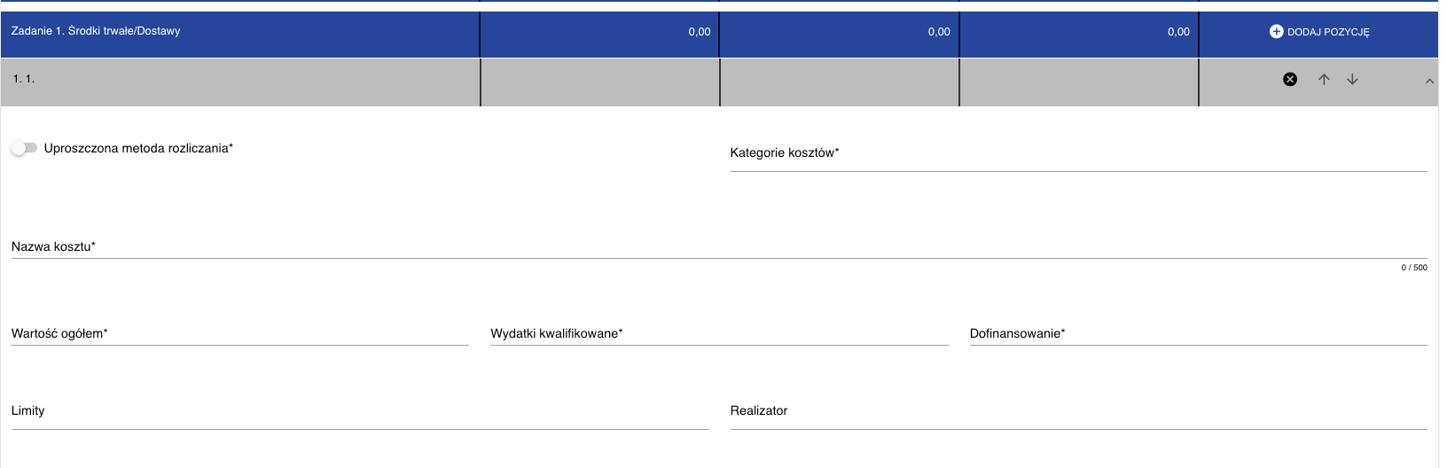
Zakładka „Budżet projektu”
Dodawanie wydatków odbywa się za pomocą ikony ⊕ DODAJ POZYCJĘ.
UWAGA!
W ramach danego zadania należy wpisać tylko jeden wydatek o nazwie takiej jak zadanie
Nie należy wypełniać wszystkich wydatków w zadaniu!
Wydatkiem w ramach zadania będzie skumulowana wartość wszystkich wydatków w ramach zadania

Slide 26
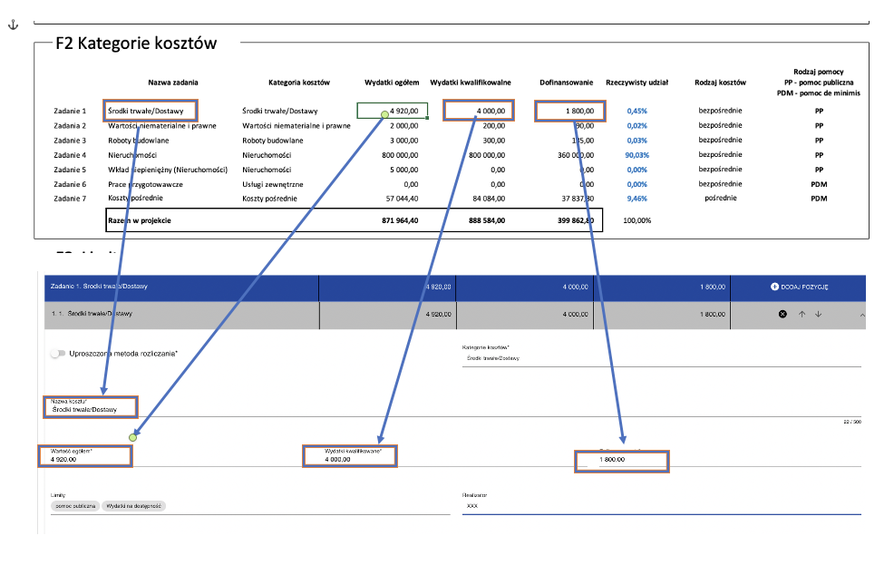
Zakładka „Budżet projektu”

Slide 27
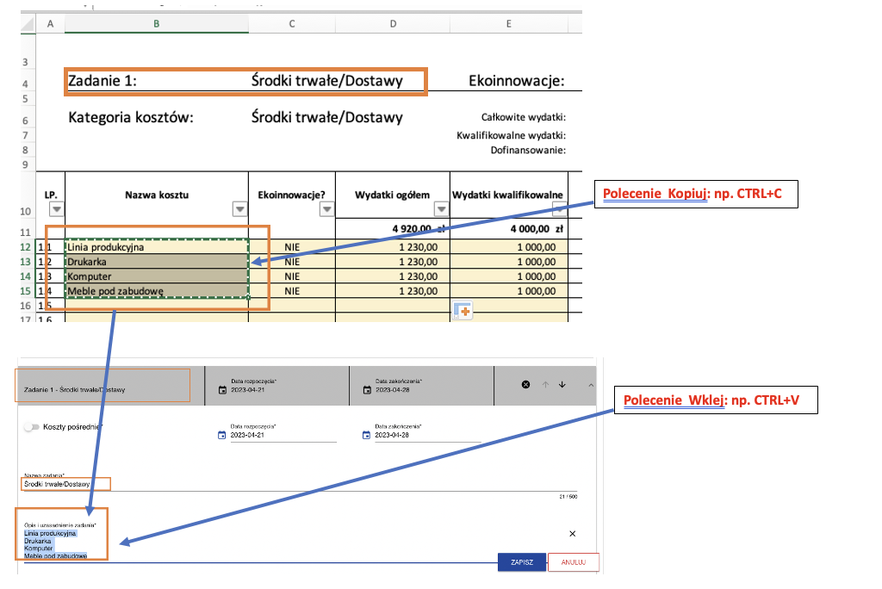
Zakładka „Budżet projektu”
Sugeruje się by opis zadań wygląda następująco:
Zadanie 1 Środki trwałe/Dostawy:
Jeśli w pliku pn. Załącznik nr 2 Budżet projektu.xlsx w ramach zadania 1 zostały ujęte poszczególne wydatki należy je wypisać w polu Opis i uzasadnienie zadań. Sugeruje się zaznaczenie wszystkich wydatków z pliku Excel i za pomocą funkcji Kopiuj/Wklej, wkleić do pola Opis i uzasadnienie zadań:

Slide 28
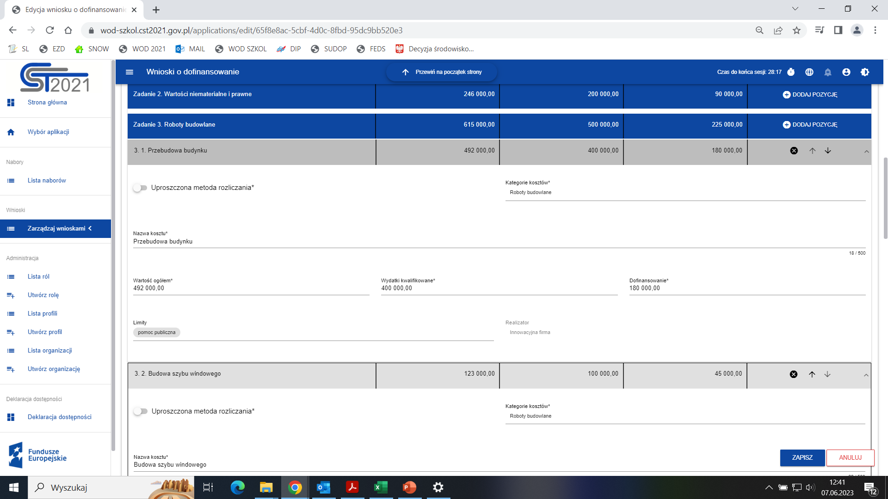
Dostępność
Każdy wydatek w ramach danego zadania musi mieć wybranie Limity przyporządkowane do danego zadania. Wyjątek stanowią limity pn. „wydatki na dostępność”, ten limit należy zaznaczyć tylko w sytuacji, kiedy limit dotyczy danego kosztu, tj. w przypadku wydatków/kosztów związanych z zapewnieniem dostępności* należy wybrać dedykowany limit pn. „Wydatki na dostępność” . Z uwagi na fakt, iż koszt oznaczony jako wydatek na dostępność zostanie uznany w całości za związany z tym obszarem należy limit ten wybrać jedynie w przypadku, gdy część kosztów na dostępność stanowi większościowy udział w danej pozycji budżetowej.
*Dostępność – oznacza możliwość korzystania z infrastruktury, transportu, technologii i systemów informacyjno-komunikacyjnych oraz produktów i usług. Pozwala ona osobom, które mogą być wykluczone (ze względu na różne przesłanki wymienione w rozporządzeniu ogólnym), w szczególności osobom z niepełnosprawnościami i starszym na korzystanie z nich na zasadzie równości z innymi osobami.

Slide 29
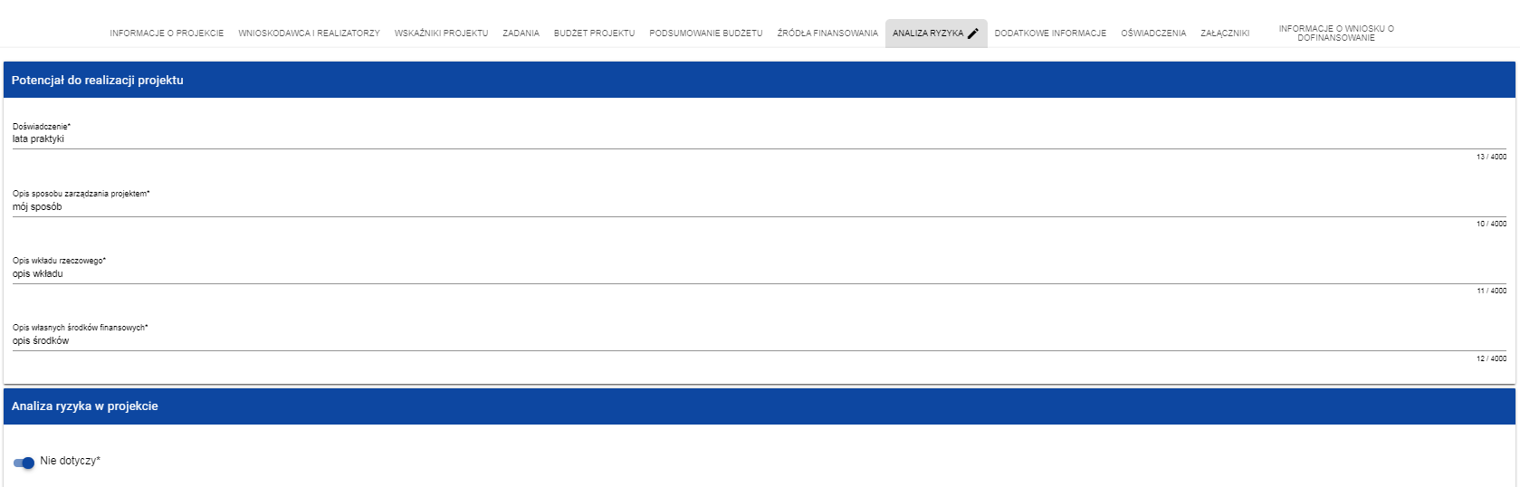
Zakładka „Analiza ryzyka”

Slide 30
Wypełniamy następujące pola:
Typ projektu
Rodzaj działalności gospodarczej
Lokalizacja Wnioskodawcy
Struktura organizacyjna / potencjał administracyjny / instytucjonalny
Wzrost zatrudnienia w wyniku realizacji projektu
Opis problemów i uzasadnienie realizacji projektu, opis istniejącego systemu przedsięwzięcia (stan istniejący)
Gotowość projektu do realizacji
Analiza wykonalności i analiza opcji
Założenia do analizy finansowej
Efektywność ekonomiczno – społeczna projektu
Sytuacja finansowa wnioskodawcy / partnera oraz źródła finansowania projektu
Trwałość finansowa projektu
Możliwość odzyskania VAT
Pomoc publiczna
Inwestycja początkowa – zakres tematyczny
Inwestycja początkowa - wybór elementu segmentu A
Efekt zachęty
Powiązanie ze strategiami
Zgodność zakresu projektu z regionalną strategią inteligentnej specjalizacji
Zgodność projektu z listą projektów określonych w załączniku do Terytorialnego Planu Sprawiedliwej Transformacji (TPST)
Cel gospodarczy transformacji subregionu
Wprowadzenie innowacji produktowej i/lub procesowej (nowego produktu lub usługi)
Przeciwdziałanie zmianom klimatu (ekoinnowacje)
Realizacja polityk horyzontalnych
Adres skrytki na ePUAP
Pozostałe informacje
Zakładka „Dodatkowe informacje”

Slide 31
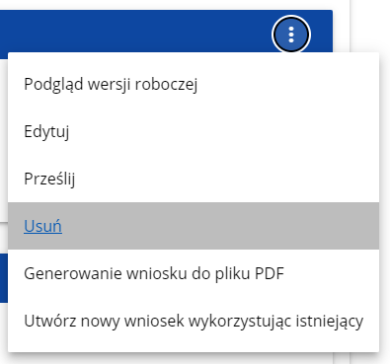
Zakładka „Załączniki”
Do wniosku o dofinansowanie należy dołączyć załączniki niezbędne do przeprowadzenia oceny projektu, określone w Regulaminie wyboru projektów (Załącznik nr 3 do Regulaminu wyboru)
Brak jest obowiązku przedkładania załączników w przypadku, gdy stanowią one informacje powszechnie dostępne. Wówczas w polu Pozostałe informacje precyzyjne należy wskazać adres strony internetowej, gdzie znajdą się przedmiotowe informacje.
Usunięcie wniosku
Jeśli rezygnujesz ze złożenia wniosku jeszcze przed przesłaniem go do odpowiedniej instytucji możesz go usunąć z aplikacji. Należy wejść na listę wniosków o dofinansowanie i na menu wybrać opcję Usuń

Slide 32
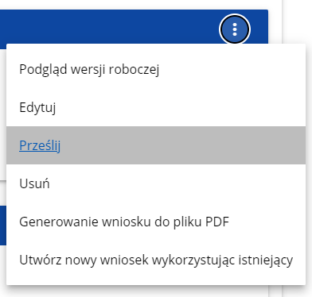
Przesłanie wniosku o dofinansowanie do instytucji
Przesyłanie wniosku do instytucji jest możliwe tylko w sytuacji, gdy wniosek ten został pozytywnie sprawdzony pod względem poprawności (Instrukcja WOD2021 część ogólna rozdział VI.6.2.). Wtedy uprawniony użytkownik powinien wejść na listę wniosków o dofinansowanie oraz na menu odpowiedniego wniosku wybrać opcję Prześlij.
Po potwierdzeniu wniosek o dofinansowanie zmienia status na Przesłany.

Slide 33
Dolnośląska Instytucja Pośrednicząca ul. Eugeniusza Kwiatkowskiego 4
52-407 Wrocław
Filia w Świdnicy, Rynek 1, 58-100 Świdnica www.dip.dolnyslask.pl

